Slide 1
Goda förutsättningar för vårdens medarbetare (54 166 477kr)
- Ändamålsenlig kompetensförsörjning
- Utveckla förutsättningarna på arbetsplatsen
- utbilda vårdens framtida medarbetare, vidareutbildning sjuksköterskor
Insatser inom ramen för Vision e-hälsa 2025 (2 131 656kr)
- Gemensam tillämpning av standarder
Förstärkning av ambulanssjukvården (2 542 998kr)
- Mer jämlik och effektiv ambulanssjukvård
Notes:
De övriga 3 områdena är dessa .

Slide 2
Goda förutsättningar för vårdens medarbetare (54 166 477kr)
- Ändamålsenlig kompetensförsörjning
- Utveckla förutsättningarna på arbetsplatsen
- utbilda vårdens framtida medarbetare, vidareutbildning sjuksköterskor
Insatser inom ramen för Vision e-hälsa 2025 (2 131 656kr)
- Gemensam tillämpning av standarder
Förstärkning av ambulanssjukvården (2 542 998kr)
- Mer jämlik och effektiv ambulanssjukvård
Notes:
De övriga 3 områdena är dessa .

Slide 3
Ett Dalarna och Sverige för alla – övningar utifrån handledningen i inkluderande bemötande för ett jämlikt Dalarna och Sverige
Notes:
Talarmanus:
Du kommer att träffa 80 000 människor under din livstid. Hur du möter dem påverkar både ditt och deras liv.
Vi vill att Dalarna och Sverige ska vara en plats för alla. En plats där människor - oavsett kön och bakgrund – får sina rättigheter tillgodosedda.
För att lyckas med detta är ett gott och inkluderande bemötande nödvändigt.

Slide 4
Introduktionsfilm
Notes:
Länk till filmen: En introduktion till webbutbildningen Ett Dalarna för alla - YouTube

Slide 5
Du är viktig
Vi vill att Dalarna och Sverige ska vara en plats för alla. En plats där människor - oavsett kön och bakgrund - får sina rättigheter tillgodosedda. För att lyckas med detta är ett gott och inkluderande bemötande nödvändigt.

Slide 6
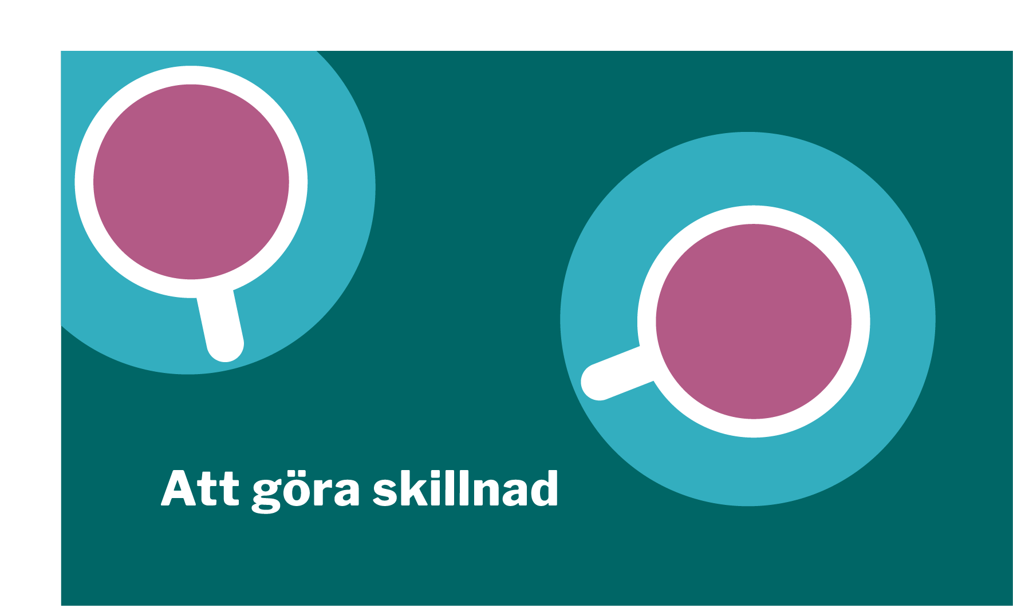
Notes:
Talarmanus: De flesta av oss möter människor dagligen i våra jobb - invånare, kollegor och andra. Hur vi bemöter varandra spelar roll. Ibland blir det fel. Oftast handlar det om okunskap. Att jag exempelvis inte tänker mig för eller inte kan sätta mig in i hur något jag gör eller säger kan upplevas av någon annan. För att undvika att kränka någon kan det därför hjälpa att diskutera, öva och reflektera kring sitt och andras bemötande.

Slide 7
Labbet: Öppna språket
Gör såhär:
Säg ”dem av oss som…” istället för ”vi” och ”dem”
Notes:
Talarmanus: Sättet vi uttrycker oss på spelar roll för hur vi inkluderar andra. Genom att inte förutsätta saker om andra så öppnar du upp för fler möjliga svar. Hur vi ställer frågor har betydelse för vårt bemötande. Till exempel att fråga om någon har partner istället för man eller fru, att säga ”alla oavsett kön” istället för ”pojkar och flickor”, säga ”paus” istället för ”bensträckare”. Enskilda ord är inte avgörande, men bidrar till ett större mönster av att göra skillnad mellan människor.
Idag ska vi testa ett uttryck som syftar till att inkludera. Ofta när vi pratar om andra personer tenderar vi att prata i termer av ”vi” och ”dem”. Idag under mötet ska vi testa att istället prata om ”dem av oss” som aktivt bidrar till att inte gruppera människor. Till exempel ”hur funkar den lösningen för dem av oss som använder rullstol?” eller ”hur kan vi jobba för att inkludera dem av oss som inte talar engelska?” Vi ska nu testa att säga ”dem av oss” istället för ”dem” under det här mötet.
Instruktion till dig som ledare: Du som ledare är förebild både genom att själv följa principen samt påminna andra om principen under mötet.

Slide 8
Bikupan: Upplevelsen styr
Tjänstepersonens upplevelse
Invånarens upplevelse
Den faktiska bemötandesituationen
Källa: ”SÅ GÖR DU: Jämställt bemötande - En handledning för dig som arbetar med jämställdhetsintegrering på myndighet”, Nationella sekretariatet för genusforskning
Notes:
Talarmanus: Att ha ett inkluderande bemötande är inte alltid självklart och instinktivt eftersom människors erfarenheter ofta ser mycket olika ut. Vi ska bemöta andra såsom de vill bli bemötta, inte som vi själva vill bli bemötta. I en bemötandesituation finns tre perspektiv som ofta inte är samstämmiga: tjänstepersonens upplevelse, invånarens upplevelse samt den faktiska bemötande-situationen.
Instruktion till dig som ledare: Syntolka bilden och beskriv att det är tre delvis överlappande cirklar med olika text. I den första står det ”Tjänstepersonens upplevelse”, i den andra ”Invånarens upplevelse” och i den tredje ”Den faktiska bemötandesituationen”.
Talarmanus: Även om vi alltid har goda avsikter och upplever att vi har ett inkluderande bemötande är det invånarens upplevelse som styr vad som utgör ett inkluderande bemötande. Den kunskapen är särskilt viktig i mötet med invånare där vi befinner oss i en maktposition.
Vill ändra detta själv men kan inte ☺ Vill skriva till ”styr” efter Upplevelsen!

Slide 9
Bikupan: Upplevelsen styr
Diskussionsfrågor:
Hur arbetar vi idag med att tillvarata invånarnas upplevelser av vårt bemötande i verksamheten?
Utifrån invånarnas upplevelser, hur kan vi utveckla vårt bemötande?
Notes:
Instruktion till dig som ledare: Läs upp frågorna. Dela in gruppen i mindre grupper om 3-5 personer och låt dem diskutera frågorna i några minuter för att sedan berätta i helgrupp vad de kom fram till på fråga 2.

Slide 10
Reflektionsövning

Slide 11
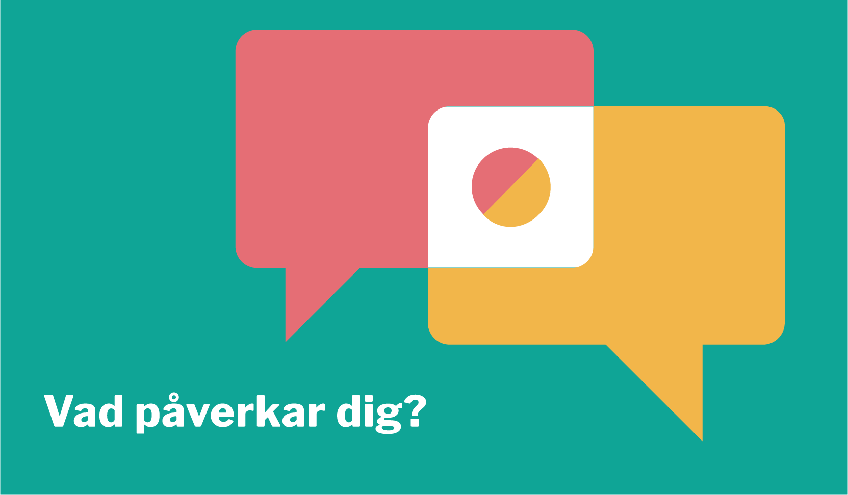
Notes:
Talarmanus: För den som passar in i normer på samhällsnivå eller på arbetsplatser upplevs ofta dessa sammanhang vara trygga, enkla och friktionsfria. För den som inte gör det kan motsatsen stämma, det vill säga att sammanhanget upplevs otryggt, oanpassat och att där finns olika typer av hinder/friktion. Det kan handla om alltifrån en känsla av att inte passa in och kränkningar till utfrysning och diskriminering.
För den som följer normer kan det vara svårt att uppfatta att problemen som den som bryter mot normer upplever ens finns. Mot den bakgrunden är ett viktigt första moment att bli medveten om var man själv finns inom normerna och var man bryter dem.

Slide 12
Labbet: Mer för fler
Notes:
Talarmanus: Kan olika delar i verksamheten bli mer inkluderande genom att variera hur vi gör saker? Vi utgår ofta från normen när vi till exempel utformar en verksamhet eller formulerar oss. Det gör att personer som inte följer normen kan få svårt delta eller känna sig tilltalade. Ofta kan ganska små förändringar i verksamheten vara ett viktigt första steg. Små förändringar kan ge ringar på vattnet och bidra till att ändra tankesätt och attityder. Då kanske verksamheten inte per automatik kör på den vanliga vägen, utan försöker hitta vägar som passar så många som möjligt.
Idag ska vi öva på en liten förändring i form av variation. Variation kan vara en nyckel till att fler ska känna sig inkluderade och trivas. Alla kan inte gilla allt, men om det är samma personer som alltid får sina preferenser tillgodosedda visar det vilka verksamheten utgår ifrån och inte.
Nu ska vi testa hur det känns att vika av från normen och testa nya hjulspår genom att ha mötet på ett annat sätt än vi brukar.
Instruktion till dig som ledare: Beskriv och instruera den valda metoden för mötet. Du som ledare är förebild både genom att själv delta samt påminna andra om att delta i förändringen i mötet.

Slide 13
Bikupan: Vad är provet?
Notes:
Talarmanus: På arbetsplatser finns ofta starka normer, oskrivna regler och föreställningar om hur folk förväntas vara, göra, se ut och leva sina liv. För de av oss som passar in i normen kan arbetsplatsen upplevas som trygg och bekväm, medan det kan vara betydligt tuffare för de av oss som inte passar in i normen. Det är viktigt att vara medveten om hur du själv förhåller dig till normen, till exempel vilka fördelar och privilegier som du bär på.

Slide 14
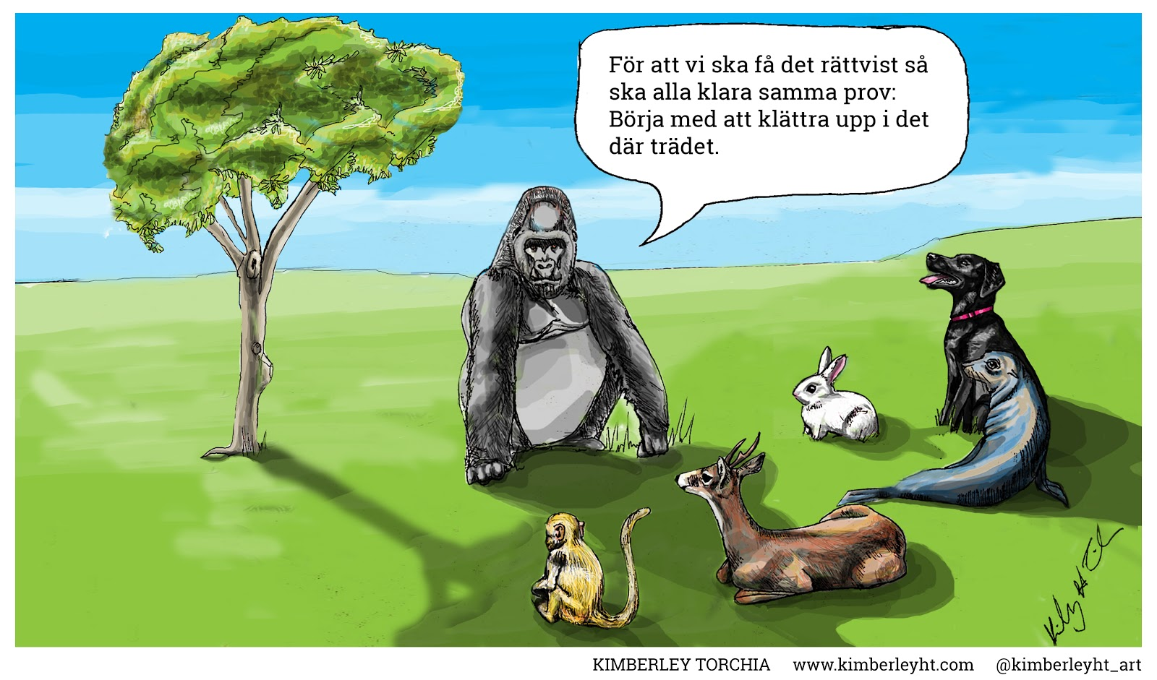
Bikupan: Vad är provet?
Notes:
Talarmanus: Den här bilden illustrerar vilka fördelar du har om du passar in i normen.
Instruktion till dig som ledare: Syntolka bilden och berätta att det är en äng med ett träd med fyra olika djur som inte kan klättra i träd, en apa och en gorilla. Gorillan säger: ”För att vi ska få det rättvist så ska alla klara samma prov. Börja med att klättra upp i det där trädet.”
Talarmanus: Det här provet är inte rättvist bara för att det är lika för alla eftersom alla inte har lika möjligheter att klara provet. På bilden är det tydligt att den som har skapat provet och den som provet är utformat för är lika varandra, medan resterande individer har helt andra förutsättningar att lyckas med provet.

Slide 15
Bikupan: Vad är provet?
Diskussionsfrågor:
Vad kan vara ”provet” hos er? Hitta ett exempel på vad som skulle kunna vara motsvarande på just er arbetsplats.
Hur skulle vi kunna utforma det exemplet från verksamheten (”provet”) för att inkludera fler och skapa likvärdiga förutsättningar?
Notes:
Instruktion till dig som ledare: Läs upp frågorna. Dela in gruppen i mindre grupper om 3-5 personer och låt dem diskutera frågorna i några minuter för att sedan berätta i helgrupp vad de kom fram till på fråga 2.

Slide 16
Reflektionsövning

Slide 17
Notes:
Talarmanus: Härskartekniker är olika beteenden som används för att sätta någon på plats eller förtrycka någon i syfte att hävda sig själv. Att använda argumentet att man jobbat länge på arbetsplatsen för att motargumentera nyare kollegors idéer och tankar är ett exempel. Många av oss känner säkert igen att vi blivit utsatta för olika härskartekniker av personer i vår omgivning. Kanske känner vi också att vi använt oss av några av dessa härskartekniker själva, medvetet eller omedvetet. När vi befinner oss i en maktposition där jag genom exempelvis mitt yrke har makt över personer jag möter är det extra viktigt att vi är medvetna om detta. Om man lär sig identifiera härskartekniker blir det också möjligt att bemöta dem om man utsätts eller att hjälpa andra som utsätts.

Slide 18
Labbet: Att främja andra
Lyft tydligt den som kom på grundidén genom att säga: ”Som du sa innan”.
”Ja, och…” - bejaka andras input och addera ditt perspektiv istället för att ersätta andras perspektiv med ditt.
När du stämmer in i någon annans resonemang, tydliggör att det är det du gör genom att inleda med ”jag håller med dig”.
Notes:
är främjarteknik. Främjarteknik är ett exempel på en metod som bidrar till ett mer inkluderande bemötande. Främjarteknik kan handla om att lägga till, utveckla, vänd a på perspektiven och bekräfta istället för att säga nej till en annan persons förslag eller idé. Vi ska öva på att främja andra under den här träffen idag med tre principer.
Instruktion till dig som ledare: Du som ledare är förebild både genom att själv följa principerna samt påminna andra om principerna under övningen.
vändA (ändra också i PP)

Slide 19
Bikupan: Agera mot härskartekniker
”Paul går med tunga steg ifrån arbetslagsmötet med hela arbetsgruppen. Återigen hade han känt sig som luft i rummet. Flera av kollegorna pratade över huvudet på honom utan att hans chef reagerade. När Paul fick ordet ser han hur många kollar på mobilen i smyg, något som inte sker när andra får ordet.”
Notes:
Talarmanus: Vi ska reflektera kring vad vi gör när härskartekniker händer. Du behöver inte vara expert på att identifiera de olika härskarteknikerna, utan poängen är istället att tillsammans hjälpas åt att inte låta härskartekniker användas okommenterat. Ifall vi märker att härskartekniker används behöver vi säga ifrån. Det här är ett exempel på härskartekniken osynliggörande.
Instruktion till dig som ledare: Läs upp citatet.

Slide 20
Bikupan: Agera mot härskartekniker
Diskussionsfrågor:
Vad tycker du att Pauls kollegor och chef borde gjort?
Vad borde vi göra på den här arbetsplatsen om vi ser andra drabbas likt Paul blev drabbad?
Notes:
Talarmanus: Nu ska vi identifiera möjliga strategier för härskartekniken osynliggörande, som är en vanligt förekommande härskarteknik på många arbetsplatser. Samma strategier går att använda så fort vi märker att härskartekniker används.
Instruktion till dig som ledare: Läs upp frågorna. Dela in gruppen i mindre grupper om 3-5 personer och låt dem diskutera frågorna i några minuter för att sedan berätta i helgrupp vad de kom fram till på fråga 2.

Slide 21
Reflektionsövning

Slide 22
Notes:
Talarmanus: Det är vanligt att arbetsplatser består av personer som är lika varandra, vilket kan bero på att vi ofta dras till personer vi upplever att vi har saker gemensamt med. Vi gör våra bedömningar och fattar beslut utifrån vad vi själva känner igen och föredrar. Det är inte alls konstigt men blir inte så bra i verksamheter som ska finnas till för många olika sorters människor. Tester har också visat att det är dåligt för effektiviteten och prestationen om vi är för lika.

Slide 23
Labbet: Tänk tvärtom
Diskussionsfrågor:
Hur kan vi göra så att situationen blir ännu värre eller sämre?
Vilka möjliga nya lösningar ser ni nu på problemet?
Notes:
Talarmanus: Att ta sig bort från gamla hjulspår är ett sätt att inte fastna i gamla föreställningar och fördomar. Den här övningen handlar om att öva på att hitta nya vägar framåt genom att komma på riktigt dåliga idéer för att vända dem till något bra!
Exempel: Istället för att bli väckt ordentligt på morgonen ska du se till att du inte vaknar alls. Hur då? Istället för att öppna upp verksamheten för fler, så ska vi smalna av målgruppen. Vad kan det innebära?
Instruktion till dig som ledare:
Beskriv dilemmat och problemet som ni behöver jobba med från verksamheten. Dela in gruppen i mindre grupper om 3-5 personer.
Läs upp frågorna. Låt gruppen diskutera i tre minuter utifrån första frågan: Hur kan vi göra så att situationen blir ännu värre eller sämre?
Instruera gruppen att nu tänka tvärtom utifrån frågan: Vilka möjliga nya lösningar ser ni nu på problemet?
Låt grupperna berätta i helgrupp vad de kom fram till på den andra frågan.

Slide 24
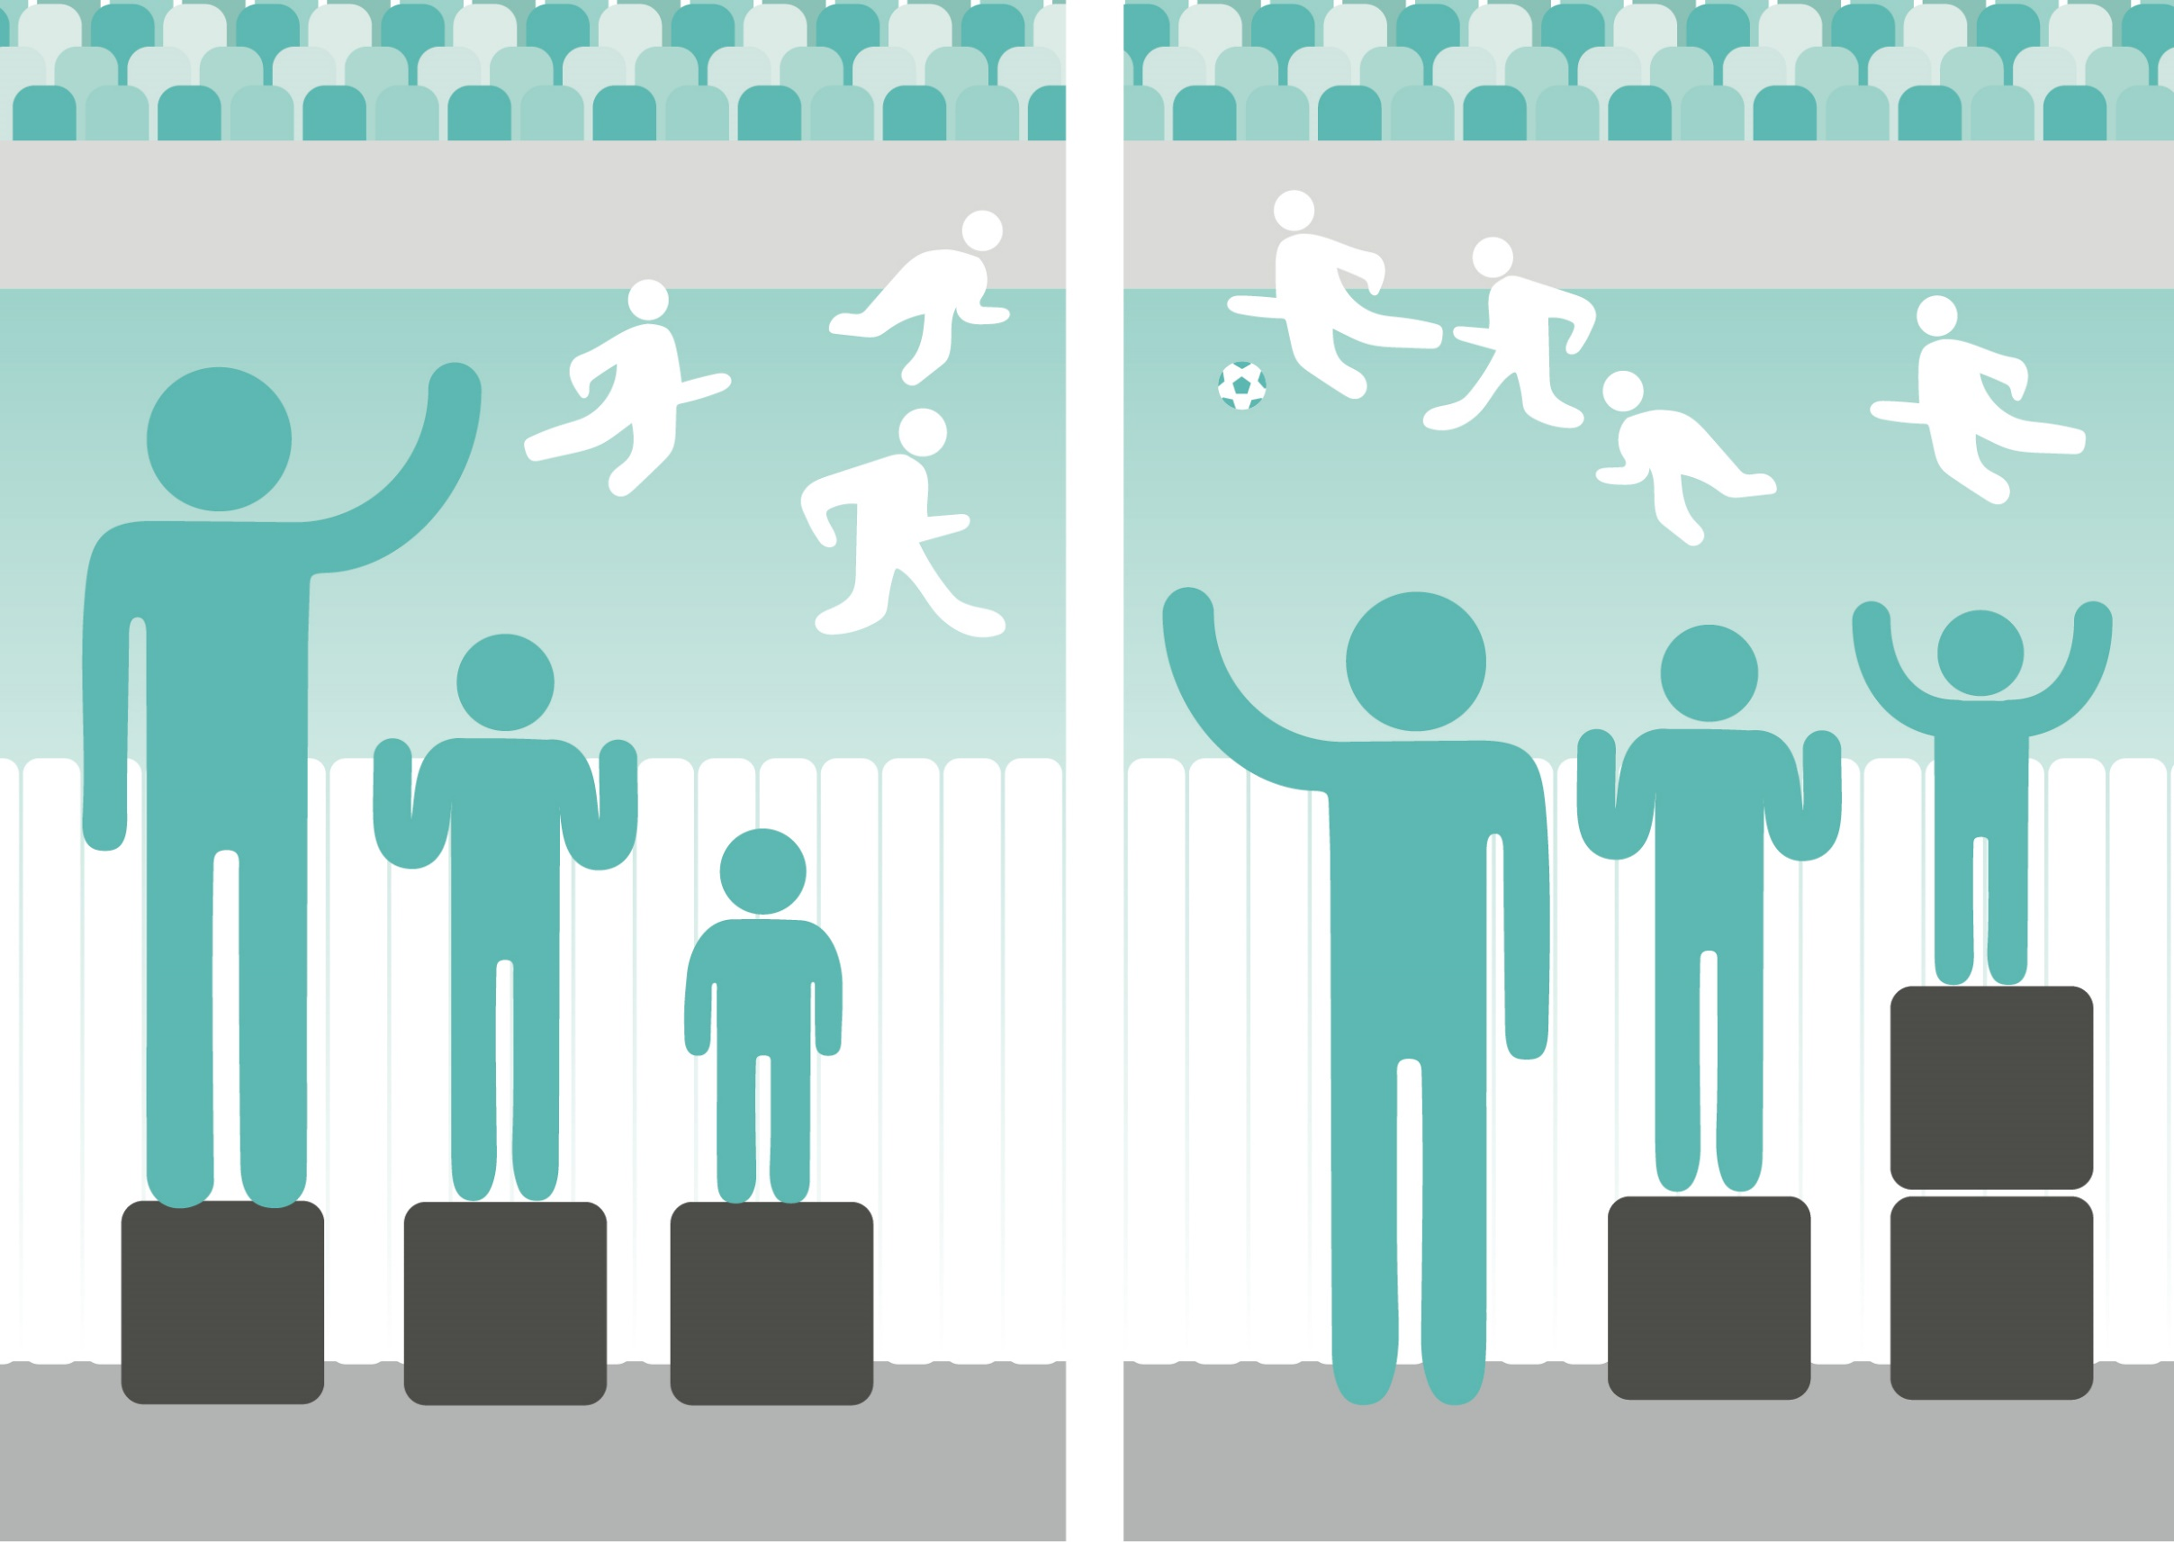
Bikupan: Likvärdigt bemötande
Notes:
Talarmanus: Inom en kommun finns invånare av olika åldrar, kön och könsidentiteter som har olika funktionalitet, etnisk tillhörighet, trosuppfattning och sexuell läggning. En del perspektiv syns utanpå, andra inte. För att ha ett inkluderande bemötande oavsett vilken bakgrund den du möter har, är ett möjligt förhållningssätt att arbeta likvärdigt. Till skillnad från likabehandling som handlar om att ge alla samma bemötande handlar ett likvärdigt bemötande om att anpassa ett bemötande utifrån specifika förutsättningar och möjligheter. Den här bilden illustrerar detta.
Instruktion till dig som ledare: Syntolka bilden och berätta att det är två bilder. På den ena har tre personer fått lika höga lådor att stå på för att kunna se en match, men är olika långa. Den kortaste personen ser därför inte matchen. På den andra bilden har den kortaste personen fått två lådor och kan se matchen. Den längsta personen som inte behövde en låda för att se matchen har inte fått någon låda.

Slide 25
Bikupan: Likvärdigt bemötande
Diskussionsfråga:
Hur kan vi utveckla vårt bemötande till att vara mer likvärdigt?
Notes:
Talarmanus: Ni ska få reflektera kring hur vi finns till för dem vi är till för genom att prata om just likvärdigt bemötande.
Instruktion till dig som ledare: Läs upp frågan. Dela in gruppen i mindre grupper om 3-5 personer och låt dem diskutera frågorna i några minuter för att sedan berätta i helgrupp vad de kom fram till på frågan.

Slide 26
Reflektionsövning

